Slide 1
Комплекс общеразвивающих упражнений
Моисеенко Павел, 3 курс, ИИТиТО

Slide 2
Оглавление
Определение физических упражнений
Классификация
Общеразвивающие упражнения
Упражнения
Источники

Slide 3
Определение физических упражнений
Физические упражнения — элементарные движения, составленные из них двигательные действия и их комплексы, систематизированные в целях физического развития.

Slide 4
Классификация
Аэробные упражнения — это любая физическая активность, которая задействует большие группы мышц и заставляет организм использовать больше кислорода, чем во время отдыха. Цель аэробных упражнений — увеличить выносливость сердечно-сосудистой системы. Примеры аэробных упражнений включают бег, езду на велосипеде, плавание, быструю ходьбу, скакалку, греблю, походы, танцы, игру в теннис, непрерывные тренировки и бег на длинные дистанции.
Анаэробные упражнения, которые включают в себя силовые тренировки и тренировки с отягощениями, могут укрепить и увеличить мышечную массу, а также улучшить плотность костей, равновесие и координацию. Примеры силовых упражнений — отжимания, подтягивания, выпады, приседания, жим лежа. Анаэробные упражнения также включают силовые тренировки, функциональные тренировки, эксцентрические тренировки, интервальные тренировки, спринт и высокоинтенсивные интервальные тренировки, которые увеличивают краткосрочную мышечную силу.
Упражнения на гибкость растягивают и удлиняют мышцы. Такие занятия, как растяжка, помогают улучшить гибкость суставов и сохранить гибкость мышц. Цель состоит в том, чтобы улучшить диапазон движений, что может снизить вероятность травмы.

Slide 5
Общеразвивающие упражнения
Общеразвивающие упражнения — специально разработанные движения для рук, ног, туловища, шеи и других частей тела, которые могут выполняться с разным мышечным напряжением, разной скоростью, амплитудой, в разном ритме и темпе.
Общеразвивающие упражнения развивают двигательные, психические качества ребенка, подготавливают его к овладению сложными действиями, развивают силу мышц, быстроту мышечных сокращений, подвижность суставов, формируют правильную осанку.
Общеразвивающие упражнения имеют ряд особенностей: они точно дозируются, могут применяться в разнообразных вариантах и комбинациях. Это обеспечивает избирательный характер воздействия на отдельные группы мышц и на определенные системы организма.

Slide 6
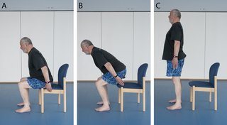
Упражнение 1. Сесть-встать
А. Сядьте на край стула, ноги на ширине плеч. Слегка наклонитесь вперед.
Б. Медленно вставайте, используя ноги, а не руки. Смотрите вперед и не смотрите вниз.
В. Встаньте прямо, а затем медленно сядьте, сначала низом.
Стремитесь сделать 5 повторений — чем медленнее, тем лучше.

Slide 7
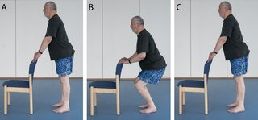
Упражнение 2. Мини-приседания
А. Положите руки на спинку стула для устойчивости и встаньте, расставив ноги на ширине плеч.
Б. Медленно согните ноги в коленях до упора, держа их обращенными вперед. Стремитесь переместить их за большой палец ноги. Все время держите спину прямо.
В. Плавно встаньте, сжимая ягодицы при этом.
Повторить 5 раз.

Slide 8
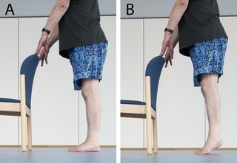
Упражнение 3. Подъем на носки
А. Положите руки на спинку стула для устойчивости.
Б. Поднимите обе пятки от пола до упора. Движение должно быть медленным и контролируемым
Повторить 5 раз.
Чтобы усложнить задачу, выполняйте упражнение без опоры.

Slide 9
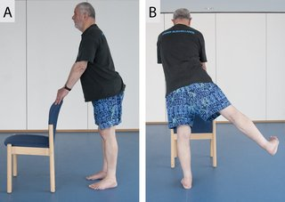
Упражнение 4. Подъем ног в стороны
A. Положите руки на спинку стула для устойчивости.
Б. Поднимите левую ногу в сторону, насколько это удобно, сохраняя спину и бедра прямыми. Избегайте наклона вправо.
C. Вернитесь в исходное положение. Теперь поднимите правую ногу в сторону как можно дальше.
Поднимите и опустите каждую ногу по 5 раз.

Slide 10
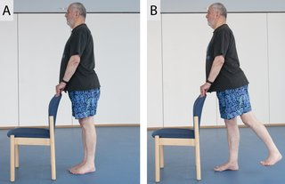
Упражнение 5. Разгибания ног
A. Положите руки на спинку стула для устойчивости.
Б. Стоя прямо, поднимите левую ногу назад, держа ее прямо. Не выгибайте спину, когда отводите ногу назад. Вы должны почувствовать усилие в задней части бедра и ягодицах.
В. Повторить с правой ногой.
Удерживайте подъем до 5 секунд и повторите 5 раз каждой ногой.

Slide 11
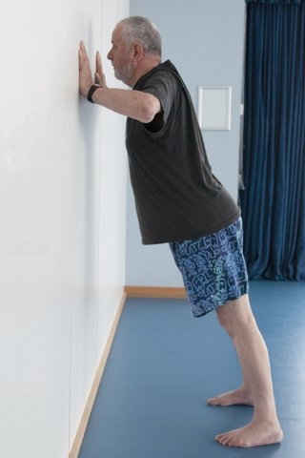
Упражнение 6. Отжимание от стены
A. Встаньте на расстоянии вытянутой руки от стены. Положите руки на стену на уровне груди пальцами вверх.
Б. С прямой спиной медленно согните руки, держа локти по бокам. Стремитесь максимально сократить разрыв между вами и стеной.
В. Медленно вернитесь к старту
Сделайте 3 подхода по 5–10 повторений.

Slide 12
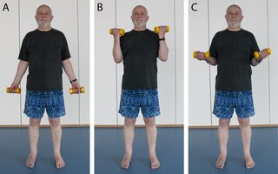
Упражнение 7. Сгибания рук на бицепс
A. Возьмите пару легких гирь (подойдут бутылки с водой) и встаньте, расставив ноги на ширине плеч.
Б. Держа руки по бокам, медленно сгибайте их, пока вес в руке не достигнет плеча.
C. Снова медленно опуститесь.
Это также можно делать сидя. Сделайте 3 подхода по 5 сгибаний каждой рукой.

Slide 13
Источники
https://ru.wikipedia.org/wiki/Физические_упражнения
https://en.wikipedia.org/wiki/Exercise
http://pkds58.ru/files/opredelenie_obwerazvivayuwih_uprazhnenij.pdf
https://www.nhs.uk/live-well/exercise/strength-exercises/

